Slide 1
Возможности создания языковой среды в учреждениях дополнительного образования
Черепова Надежда Юрьевна
Канд. психол. наук, доцент Великолукского филиала ПГУПС Императора Александра I

Slide 2
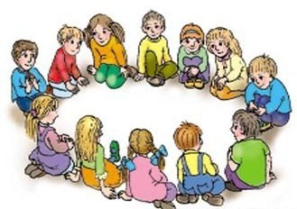
Характеристики образования в пространстве языковой среды
Использование аутентичного материала и в форм, свойственных обычной коммуникации и взаимодействию;
Работа с естественно возникающими ситуациями непонимания;
Коммуникация в разновозрастных, разноуровневых группах.

Slide 3
Механизмы усвоения родного языка
осознание ситуации коммуникации, её типа;
идеальная фиксация предмета коммуникации – смысла, который нужно передать или понять;
фиксация смысла в виде знака – слова;
обобщение похожих ситуаций коммуникации;
перенос знака в аналогичные ситуации коммуникации;
абстрагирование знака от ситуации коммуникации;
распознавание разных слов-знаков в одинаковых ситуациях.

Slide 4
Методика создания языковой среды
Анализ и типологизация ситуаций;
Проектирование траекторий развития обучающихся;
Разработка методов включения обучающихся в ситуации межкультурного взаимодействия.

Slide 5
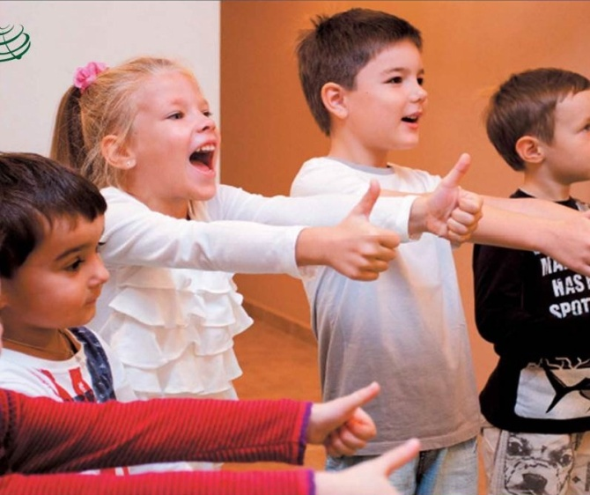
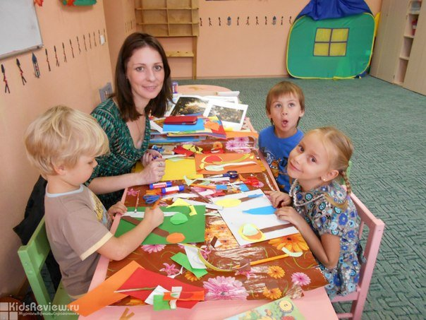
Типы языковых ситуаций
формально-речевые ситуации;
игровые ситуации;
познавательные и учебные ситуации;
морально-этические ситуации и ситуации конфликтов;
организационно-управленческие, деятельностные ситуации.

Slide 6
Принципы создания языковой среды
Соответствие содержания обучения личному опыту обучающихся, их интеллектуальным возможностям и возможностям самовыражения на родном языке;
Использование аутентичных материалов, представляющих культурную значимость, являющихся культурным достоянием;
Интеграция видов деятельности, адекватных для возраста обучающихся.

Slide 7
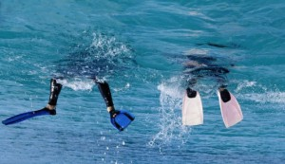
Диагностика состояния языковой среды
Административно-управленческий критерий
Методико-педагогический критерий
Антропологический критерий
Семейный критерий

